Slide 1

第3章 流程控制
· if语句
· if语句的嵌套
· 循环语句
· 循环嵌套
· 跳转语句

Slide 2
 学习目标
掌握 if语句的多种格式，跳转语句
掌握 while循环，
for循环
1
2
掌握
掌握
熟悉
熟悉
熟悉 for循环、while循环嵌套
熟悉 if语句的嵌套
3
4

Slide 3

目录页
3.1 条件语句
3.2 实训案例
3.3 循环语句
3.4 实训案例
3.5 跳转语句
3.6 阶段案例——房贷计算器

Slide 4
目录页
3.1 条件语句
3.2 实训案例
3.3 循环语句
3.4 实训案例
3.5 跳转语句
3.6 阶段案例——房贷计算器

Slide 5

3.1 条件语句
现实生活中，大家在12306网站购票时需要先验证身份，验证通过后可进入购票页面，验证失败则需重新验证。在代码编写工作中，大家可以使用条件语句为程序增设条件，使程序产生分支，进而有选择地执行不同的语句。

Slide 6

3.1.1 if语句
if语句由关键字if、判断条件和冒号组成，if语句和从属于该语句的代码段可组成选择结构。
if 条件表达式:
代码块
格式

Slide 7
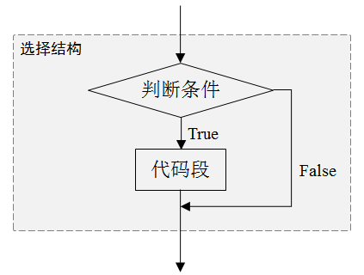
3.1.1 if语句
执行if语句时，若if语句的判断条件成立（判断条件的布尔值为True），执行之后的代码段；若if语句的判断条件不成立（判断条件的布尔值为False），跳出选择结构，继续向下执行。
if语句的执行流程

Slide 8
3.1.2 if-else语句
一些场景不仅需要处理满足条件的情况，也需要对不满足条件的情况做特殊处理。因此，Python提供了可以同时处理满足和不满足条件的if-else语句。
格式
if 判断条件:
代码块1
else:
代码段2

Slide 9
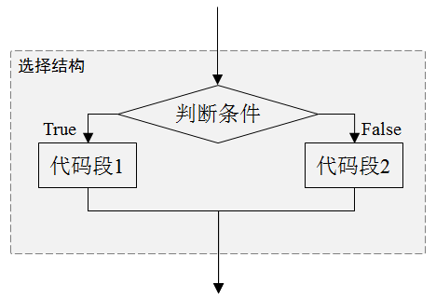
3.1.2 if-else语句
执行if-else语句时，若判断条件成立，执行if语句之后的代码段1；若判断条件不成立，执行else语句之后的代码段2。
if-else语句的执行流程

Slide 10
3.1.3 if-elif-else语句
Python除了提供单分支和双分支条件语句外，还提供多分支条件语句if-elif-else。多分支条件语句用于处理单分支和双分支无法处理的情况。
if 判断条件1:
代码段1
elif 判断条件2:
代码段2
elif 判断条件3:
代码段3
...
else:
代码段n
格式

Slide 11
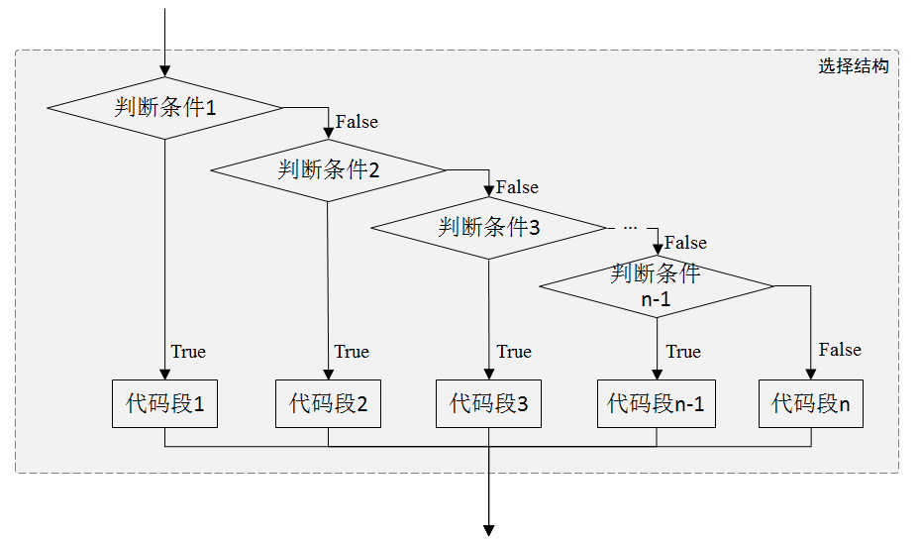
3.1.3 if-elif-else语句
执行if-elif-else语句时，若if条件成立，执行if语句之后的代码段1；若if条件不成立，判断elif语句的判断条件2：条件2成立则执行elif语句之后的代码段2，否则继续向下执行。以此类推，直至所有的判断条件均不成立，执行else语句之后的代码段。
if-elif-else语句的执行流程

Slide 12
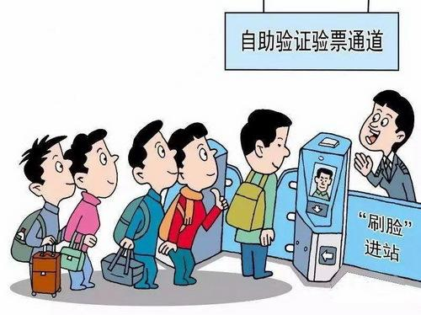
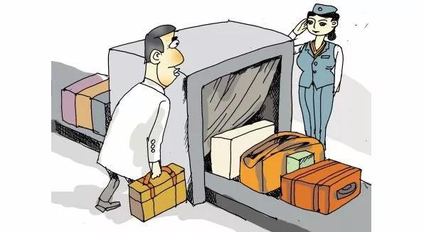
3.1.4 if嵌套
大家在某些火车站乘坐高铁出行时需要历经检票和安检两道程序：检票符合条件后方可进入安检程序，安检符合条件后方可进站乘坐列车。这个场景中虽然涉及两个判断条件，但这两个条件并非选择关系，而是嵌套关系：先判断外层条件，条件满足后才去判断内层条件；两层条件都满足时才执行内层的操作。

Slide 13
3.1.4 if嵌套
Python中通过if嵌套可以实现程序中条件语句的嵌套逻辑。
格式
if 判断条件1: # 外层条件
代码段1
if 判断条件2: # 内层条件
代码段2
...

Slide 14
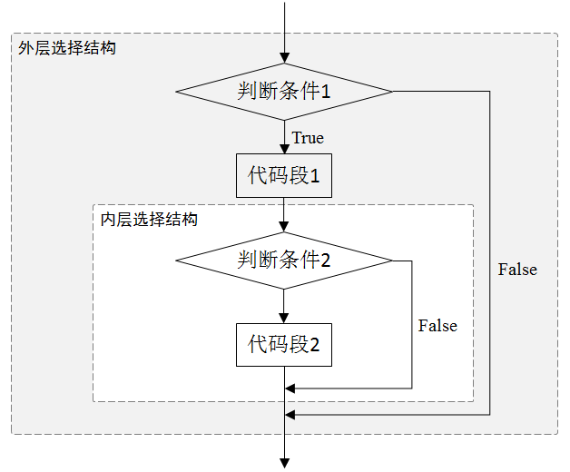
3.1.4 if嵌套
执行if嵌套时，若外层判断条件（判断条件1）的值为True，执行代码段1，并对内层判断条件（判断条件2）进行判断：若判断条件2的值为True，则执行代码段2，否则跳出内层条件结构，顺序执行外层条件结构中内层条件结构之后的代码；若外层判断条件的值为False，直接跳过条件语句，既不执行代码段1，也不执行内层的条件结构。
if嵌套的执行流程

Slide 15
目录页
3.1 条件语句
3.2 实训案例
3.3 循环语句
3.4 实训案例
3.5 跳转语句
3.6 阶段案例——房贷计算器

Slide 16
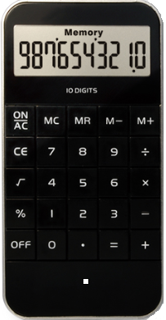
3.2.1 计算器
计算器极大地提高了人们进行数字计算的效率与准确性，无论是超市的收银台，还是集市的小摊位，都能够看到计算器的身影。计算器最基本的功能是四则运算。
本实例要求编写代码，实现计算器的四则运算功能。

Slide 17
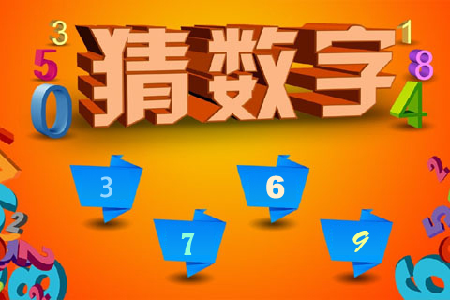
3.2.2 猜数字
猜数字由两个人参与，一个人设置一个数字，一个人猜数字，当猜数字的人说出一个数字，由出数字的人告知是否猜中：若猜测的数字大于设置的数字，出数字的人提示“很遗憾，你猜大了”；若猜测的数字小于设置的数字时，出数字的人提示“很遗憾，你猜小了”；若猜数字的人在规定的次数内猜中设置的数字，出数字的人提示“恭喜，猜数成功”。
本实例要求编写代码，实现遵循上述规则的猜数字程序。

Slide 18
目录页
3.1 条件语句
3.2 实训案例
3.3 循环语句
3.4 实训案例
3.5 跳转语句
3.6 阶段案例——房贷计算器

Slide 19
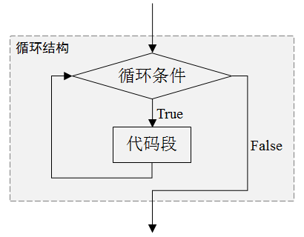
3.3.1 while语句
while语句一般用于实现条件循环，该语句由关键字while、循环条件和冒号组成，while语句和从属于该语句的代码段组成循环结构。
while 条件表达式:
代码块
格式

Slide 20

3.3.2 for语句
for语句一般用于实现遍历循环。遍历指逐一访问目标对象中的数据，例如逐个访问字符串中的字符；遍历循环指在循环中完成对目标对象的遍历。
for 临时变量 in 目标对象:
代码块
格式

Slide 21

3.3.3 循环嵌套
循环之间可以互相嵌套，进而实现更为复杂的逻辑。循环嵌套按不同的循环语句可以划分为while循环嵌套和for循环嵌套。

Slide 22

3.3.3 循环嵌套
while循环嵌套是指while语句中嵌套了while或for语句。以while语句中嵌套while语句为例，while循环嵌套的语法格式如下：
while 循环条件1： # 外层循环
代码段1
while 循环条件2： # 内层循环
代码段2
......
格式

Slide 23
3.3.3循环嵌套
for循环嵌套是指for语句中嵌套了while或for语句。以for语句中嵌套for语句为例，for循环嵌套的语法格式如下：
for 临时变量 in 目标对象： # 外层循环
代码段1
for 临时变量 in 目标对象： # 内层循环
代码段2
......
格式

Slide 24
目录页
3.1 条件语句
3.2 实训案例
3.3 循环语句
3.4 实训案例
3.5 跳转语句
3.6 阶段案例——房贷计算器

Slide 25
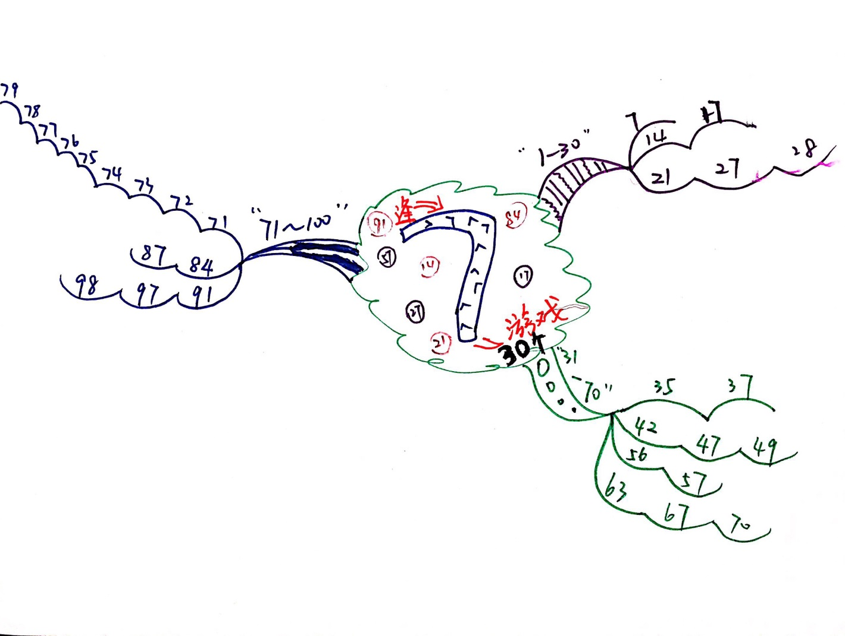
3.4.1 逢7拍手游戏
逢7拍手游戏的规则是：从1开始顺序数数，数到有7或者包含7的倍数的时候拍手。
本实例要求编写代码，模拟实现逢七拍手游戏，实现输出100以内需要拍手的数字的程序。

Slide 26

3.4.2 打印五子棋棋盘
五子棋是一种由双人对弈的纯策略型棋类游戏，它使用的棋盘一般由横纵等距的各15条平行线构成，这些线垂直交叉形成的225个交叉点为对弈双方的落子点。
本实例要求编写代码，实现按用户要求打印指定大小的五子棋棋盘的程序。

Slide 27
目录页
3.1 条件语句
3.2 实训案例
3.3 循环语句
3.4 实训案例
3.5 跳转语句
3.6 阶段案例——房贷计算器

Slide 28
3.5.1 break语句
break语句用于结束循环，若循环中使用了break语句，程序执行到break语句时会结束循环；若循环嵌套使用了break语句，程序执行到break语句时会结束本层循环。
for word in "Python":
if (word == 'o'):
break
print(word, end=" ")
示例
P y t h
结果

Slide 29
3.5.2continue语句
continue语句用于在满足条件的情况下跳出本次循环，该语句通常也与if语句配合使用。
for word in "Python":
if (word == 'o'):
continue
print(word, end=" ")
示例
P y t h n
结果

Slide 30
目录页
3.1 条件语句
3.2 实训案例
3.3 循环语句
3.4 实训案例
3.5 跳转语句
3.6 阶段案例——房贷计算器

Slide 31
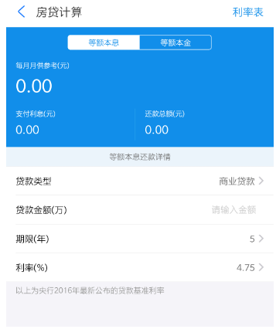
3.6阶段案例——房贷计算器
房贷计算器是支付宝平台中搭载的一款在线计算工具，按用户选择的贷款类型（商业贷款、公积金贷款、组合贷款）、贷款金额（万）、期限（年）、利率（%）可计算得出每月月供参考（元）、支付利息（元）、还款总额（元）这些信息。

Slide 32
3.6阶段案例——房贷计算器
房贷计算公式如下：
每月月供参考 = 贷款金额 × [月利率 × (1 + 月利率) ^ 还款月数] ÷ { [(1 +月利率) ^ 还款月数] - 1}
还款总额 = 每月月供参考 × 期限 × 12
支付利息 = 还款总额 - 贷款金额 × 10000
以上计算方式中月利率（月利率=利率÷12）指以月为计息周期计算的利息。不同贷款类型的利率是不同的：对于商业贷款而言，五年以下（含五年）的贷款利率是4.75%，五年以上的贷款利率是4.90%；对于公积金贷款利率而言，五年以下（含五年）的贷款利率是2.75%，五年以上的利率是3.25%。
本案例要求编写程序，根据以上计算方式开发一个房贷计算器。

Slide 33

3.7 本章小结
本章主要讲解了流程控制的相关知识，包括条件语句、循环语句、跳转语句，并结合众多实训案例演示了如何利用各种语句实现流程控制。
通过本章的学习，希望读者能掌握程序的执行流程和流程控制语句的用法，为后续的学习打好扎实的基础。

Slide 34
end

